Slide 1
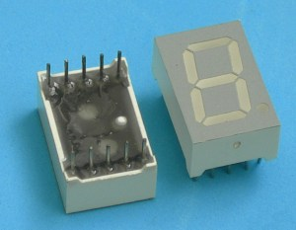
DISPLAY DE 7 SEGMENTOS

Slide 2
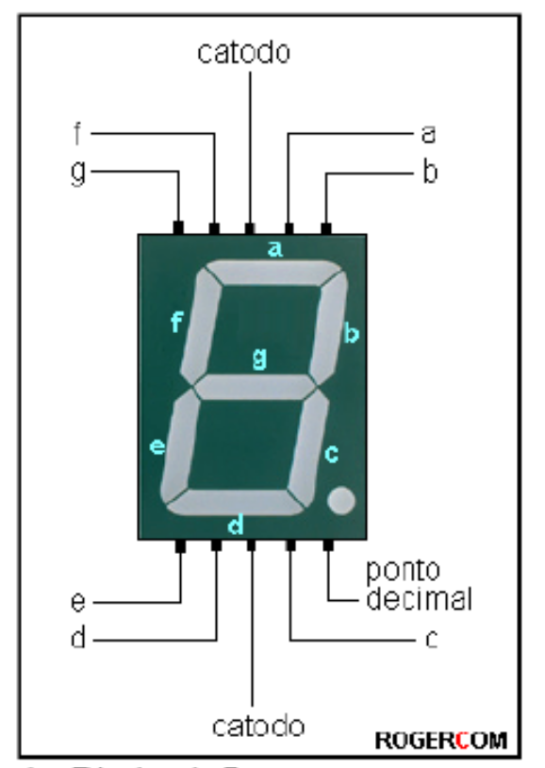
O display de sete segmentos é um invólucro com sete leds com formato de segmento, posicionados de modo a possibilitar a formação de números decimais e algumas letras utilizadas no código hexadecimal.
A figura representa uma unidade do display genérica, com a nomenclatura de identificação dos segmentos usual em manuais práticos.

Slide 3
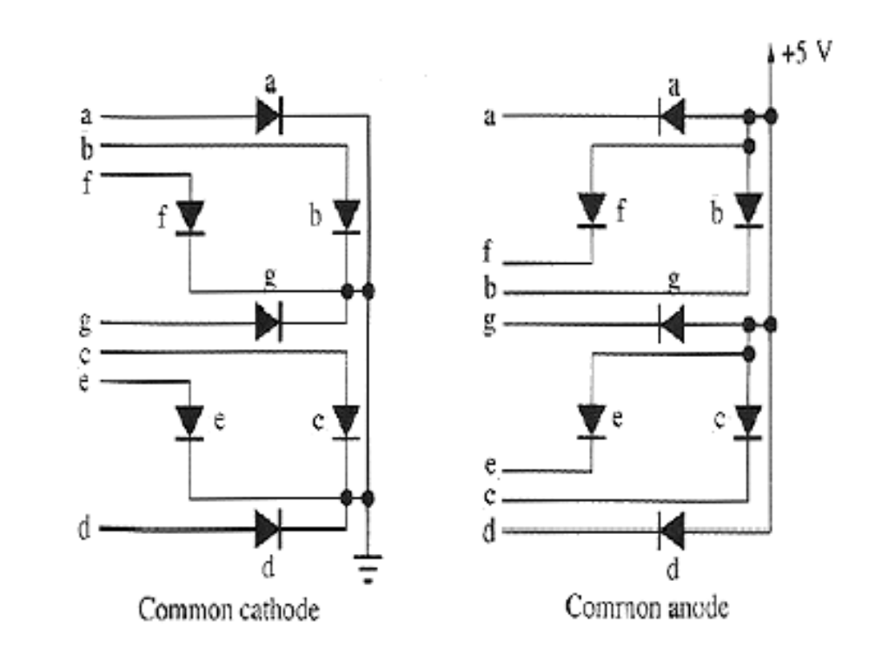
Entre as tecnologias de fabrico das unidades de display o mais comum é o display a led, que possui cada segmento composto por um led, conforme as figuras.
O display pode ser do tipo ânodo comum, ou seja os terminais ânodo de todos os segmentos estão interligados internamente e para o display funcionar, este terminal comum deverá ser ligado em Vcc, enquanto que o segmento para ligar precisa de estar ligados no GND.
Já o display cátodo comum, é o contrário, ou seja, o terminal comum, deverá ser ligado ao GND e para ligar o segmento é necessário aplicar Vcc ao terminal.
Actualmente, o display mais comercializado é o do tipo ânodo comum.
Cátodo comum
Ânodo comum

Slide 4
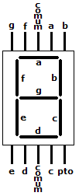
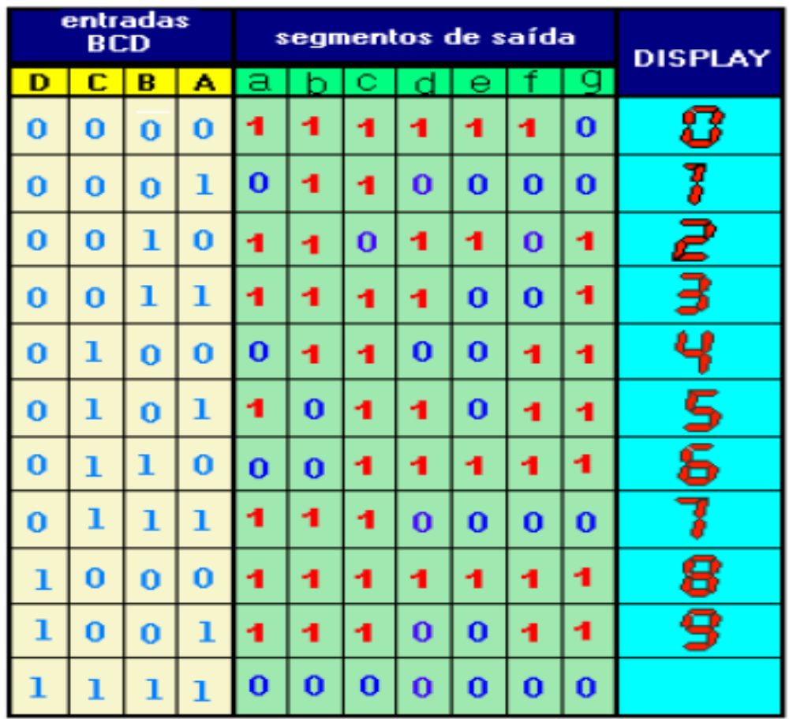
O display de sete segmentos, é formado por sete leds, dispostos em forma de oito. Quando se necessita de acender o número “0”, ligam-se os leds correspondentes ao digito “0”, por exemplo, os segmentos a, b, c, d, e, f.

Slide 5
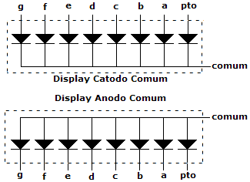
Como os segmentos são leds, então precisamos de limitar a corrente, para isso devemos usar uma resistência em cada segmento. A corrente utilizada, depende do brilho que queremos do display, normalmente utilizam-se resistências entre 220 e 560 ohms, para uma fonte de 5Volt, o que equivale a uma corrente entre 9mA a 20mA. Não devemos usar valores de resistência muito baixo, pois estaremos a reduzir a vida útil do display, inclusive podemos queimar o segmento. Se for usar um display, teste antes cada segmento, para ter a certeza que não está a usar um display com algum segmento queimado.

Slide 6

Um dispositivo electrónico muito usado com os displays de 7 segmentos é o descodificador BCD-7segmentos. O descodificador tem a função de interpretar um código (BCD) e gerar os sinais para ligar o digito correspondente a este código no display de 7 segmentos.
Por exemplo:
Entrada do descodificador em BCD (Decimal Codificado em Binário) – 0000
Saída do descodificador para o display de 7 segmentos - 0111111 - g f e d c b a
Note que a saída do descodificador corresponde a ligar os segmentos do digito “0” de um display do tipo cátodo comum.
Os descodificadores comerciais disponíveis são: 7447 (ânodo comum) e 7448 (cátodo comum).
0
0
1
Saída do descodificador para o display de 7 segmentos (dígito 0)
Entrada do descodificador (0 em BCD)
0
Descodificador BCD – 7segmentos
1
0
1
1
0
1
1

Slide 7
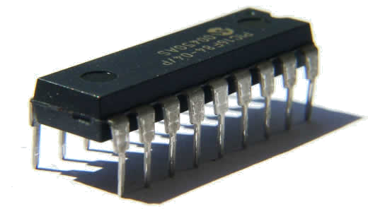
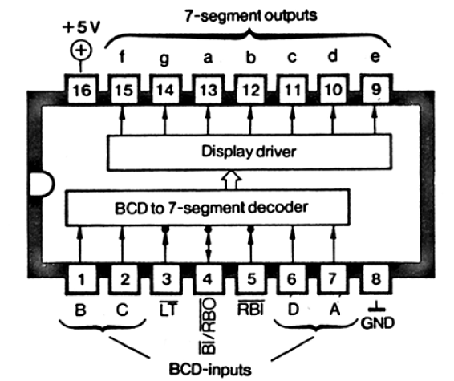
Descodificador BCD – 7 segmentos.
Circuito integrado 7448

Slide 8
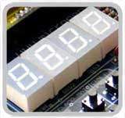
Muitas aplicações que utilizam displays de sete-segmentos, necessitam de vários displays. Isto implica um consumo grande de energia. Uma solução adoptada e muito simples é multiplexar os displays. O que significa multiplexar? Multiplexar, significa activar um display de cada vez, alternar o funcionamento dos displays. Portanto, cada display ficará ligado por um espaço de tempo e depois apagará, mas isto é feito a uma frequência que a visão humana não consegue perceber, ou seja, se os displays estiverem a ser multiplexados com uma frequência de 50 Hz ou maior, a visão humana terá a impressão que todos os displays estão ligados, mas na realidade quando um liga os outros estão desligados.

Slide 9
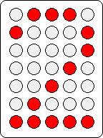
Display matriz de ponto
A matriz de ponto é muito semelhante ao display, ou seja, é uma matriz de leds no formato 7x5, só que ao contrário do display de 7 segmentos, não conseguimos ligar todos os leds ao mesmo tempo, só uma coluna de cada vez. Logo precisa-se multiplexar as colunas, para ver o carácter no display.

